Slide 1
Санитарно-эпидемиологическая ситуация в Ростовской области
Министерство здравоохранения Ростовской области
Главный специалист (инфекционист)
министерства здравоохранения Ростовской области
Курипко А.А.
2022 год

Slide 2
Эпидемиологическая ситуация, связанная с COVID-19 в мире
Всего случаев заражения - 647 636 352 человек
Всего случаев смерти - 6 674 500 человек
Прирост заболеваемости – 284 476 человек
Регион | Кол-во случаев | Кол-во случаев на 100 тыс. | Прирост за сутки, случаев | Прирост на 100 тыс. | Прирост за сутки, %
ВСЕГО В МИРЕ | 647636352 | 8465,6 | 284476 | 3,7 | 0,04%
Американский регион | 183020055 | 9643,7 | 43304 | 2,3 | 0,02%
Европейский регион | 269372391 | 13503,8 | 15803 | 0,8 | 0,01%
Восточно-Средиземноморский регион | 23208996 | 2498,8 | 903 | 0,1 | 0,00%
Западно-Тихоокеанский регион | 102422743 | 10092,7 | 222244 | 21,9 | 0,22%
Юго-Восточная Азия | 60718822 | 8467,2 | 1836 | 0,3 | 0,00%
Африканский регион | 8893345 | 810,8 | 386 | 0,0 | 0,00%

Slide 3
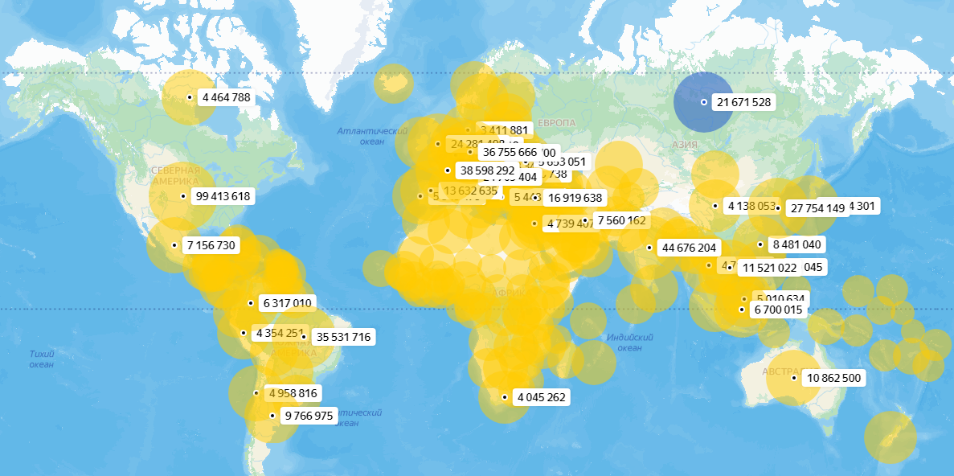
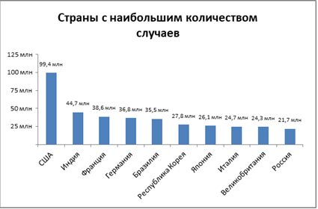
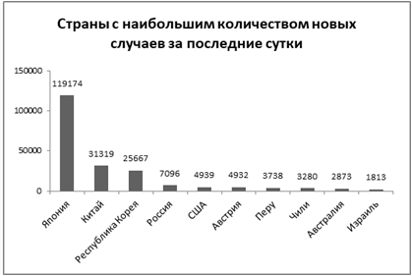
Эпидемиологическая ситуация, связанная с COVID-19 в мире

Slide 4
Эпидемиологическая ситуация, связанная с COVID-19 в России
Всего случаев заражения - 21 671 528 человек
Всего случаев смерти - 392 661 человек
Прирост заболеваемости – 6 376 человек
Число заболевших за сутки (чел.)
Число умерших за сутки (чел.)

Slide 5
Эпидемиологическая ситуация, связанная с COVID-19 в России
№ | Субъект федерации | Всего случаев | Заболеваемость на 1 млн. населения
 | По РФ | 21597613 | 147 178
1 | Санкт-Петербург | 1799556 | 333 684
2 | Ямало-Ненецкий автономный округ | 149331 | 274 501
3 | Карелия | 161341 | 262 502
4 | Москва | 3258203 | 256 704
5 | Архангельская область | 270040 | 247 227
73 | Ростовская область | 437 971 | 104 279
№ | Субъект федерации | Всего случаев | Смертность на 1 млн. населения
 | По РФ | 392060 | 2671,7
1 | Санкт-Петербург | 36154 | 6703,9
2 | Севастополь | 2491 | 5550
3 | Пензенская область | 6155 | 4717,1
4 | Мурманская область | 3396 | 4579,8
5 | Хакасия | 2425 | 4539,6
34 | Ростовская область | 11077 | 2640,1

Slide 6
Эпидемиологическая ситуация, связанная с COVID-19 в Ростовской области
Всего случаев заражения - 437 971 человек
Число выздоровевших - 426 442 человека
Всего случаев смерти - 11 077 человек

Slide 7
Эпидемиологическая ситуация, связанная с COVID-19 в Ростовской области
На текущий момент санитарно-эпидемиологическая ситуация по новой коронавирусной инфекции на территории Ростовской области контролируемая и управляемая.

Slide 8
Организация стационарной помощи пациентам с COVID-19
На текущий момент в области функционируют 3 инфекционных госпиталя общей коечной мощностью 170 коек.
Из числа развернутых коек обеспечены кислородом 110, из них обеспечены аппаратами ИВЛ 60.

Slide 9
Вакцинация против COVID-19 в Ростовской области

Slide 10
Эпидемиологическая ситуация, связанная с гриппом и ОРВИ в России
На 44 неделе 2022 года (31.10.2022 – 06.11.2022) на территории Российской Федерации отмечается снижение уровня заболеваемости острыми респираторными вирусными инфекциями (ОРВИ).
№ | Охват населения Российской Федерации вакцинацией против гриппа на 25.11.2022
 | Субъекты РФ | % вакцинированных от численности населения региона (дети+взрослые)
 | Российская Федерация | 45,4%
1 | Ханты-Мансийский АО | 57,8%
2 | Ямало-Ненецкий АО | 56,9%
3 | Республика Тыва | 55,9%
4 | Тюменская область | 55,2%
5 | Московская область | 54,5%
6 | Калининградская область | 53,0%
7 | Республика Мордовия | 52,5%
8 | Санкт-Петербург | 51,9%
9 | Астраханская область | 51,4%
10 | Волгоградская область | 51,0%
11 | Пензенская область | 50,4%
12 | Ростовская область* | 50,2%
На текущий период привито более 50,0 млн человек, что составляет 34,1% от численности населения страны.
По состоянию на 12.12.2022 % привитых жителей РО составляет 57,4%

Slide 11
Эпидемиологическая ситуация, связанная с гриппом и ОРВИ в Ростовской области

Slide 12
Вакцинация против гриппа в Ростовской области
Привито 2 400 086 человек:
1 919 507 - взрослого населения
480 579 - детского населения.
Привито 57,40 % от населения Ростовской области

Slide 13
Благодарю за внимание!

